Slide 1
“Sweet Home ”
For Baby Care
مشروع مادة دراسة جدوى (حضانة مسائية)
بإشراف الدكتورة: نشوى مصطفى
عمل الطالبات:
نورة الخليف | 432202390
هناء عبد العزيز النويبت | 433202510
سامية المحمدي | 432203499
سارة السليمان | 432925144
شهد الفوزان | 432202097

Slide 3
التحليل المالي:
التكاليف الرأسمالية:

Slide 4
حساب نسبة الاستهلاك والصيانة:

Slide 5
تكاليف التشغيل السنوية
إجمالي مصاريف التشغيل السنوية:
عناصر التكاليف | القيمة (ريال) | نسبة التكاليف الثابتة | التكاليف الثابتة (ريال) | نسبة التكاليف المتغيرة | التكاليف المتغيرة (ريال)
الإيجارات | 250000 | 100% | 250000 | 0 | 0
الرواتب الشهر= 61400 | 736800 | 100% | 736800 | 0 | 0
المصروفات الإدارية والعمومية | 6000 | 100% | 6000 | 0 | 0
مصاريف التسويق | 13000 | 100% | 13000 | 0 | 0
المنافع العامة | 28800 | 100% | 28800 | 0 | 0
الصيانة | 16242 | 100% | 16242 | 0 | 0
الإهلاكات | 22279 | 100% | 22279 | 0 | 0
إجمالي تكاليف التشغيل | 1073121 |  | 1073121 | 0

Slide 6
تكاليف التشغيل السنوية
رأس المال العامل (ثلاثة شهور من مصاريف التشغيل ما عدا الإيجارات لمدة ستة أشهر):
البيـان | مصاريف التشغيل السنوية (ريال) | رأس المال العامل 3 أشهر(ريال)
الإيجارات | 250000 | 62500
الرواتب | 736800 | 184200
المصروفات الإدارية والعمومية | 6000 | 1500
مصاريف التسويق | 13000 | 3250
المنافع العامة (مياة، كهرباء، بنزين) | 28800 | 7200
الصيانة | 16242 | 4060.5
إجمالي رأس المال العامل | 1050842 | 262710.5

Slide 7
التكاليف الاستثمارية في المشروع
البيـان | القيمة (ريال) | النسبة من التكاليف
التكاليف الرأسمالية | 372390 | 0.261651
رأس المال العامل | 1050842 | 0.738349
إجمالي التكلفة الاستثمارية | 1423232 | 1
مصادر التمويل:
البيــان | النسبة المئوية | القيمة (ريال)
رأس المال المدفوع (تمويل ذاتي) | 100% | 500000
قروض | 0 | 0
الإجمالي |  | 500000

Slide 8
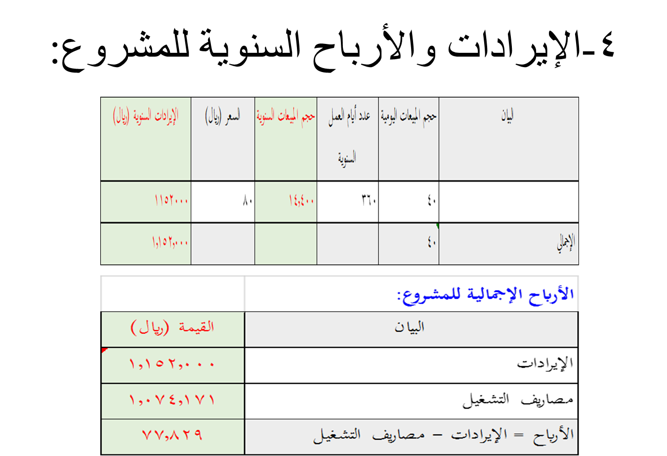

Slide 9
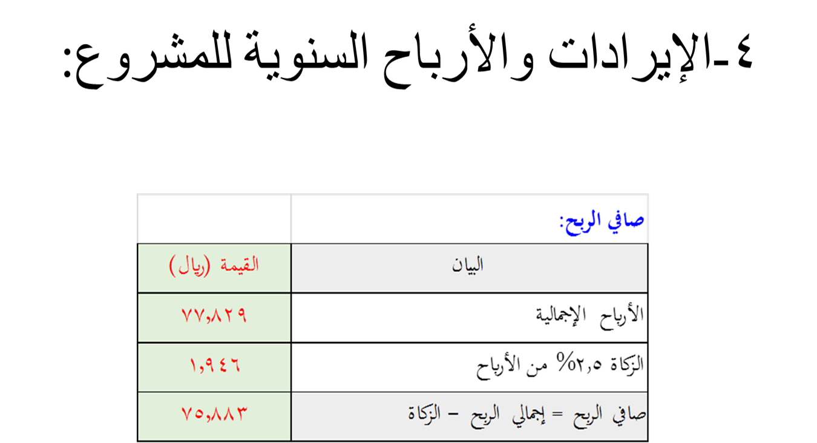

Slide 10
5-مؤشرات أداء المشروع
العائد على الاستثمار | 5.3%
فترة استرداد الاستثمارات | 14.50سنة من بدء التشغيل
معدل دوران رأس المال | 0.81مرة
نسبة صافي الربح إلى الإيرادات | 6.6%
نسبة صافي الربح إلى التكاليف التشغيلية | 7.1%

Slide 11
حجم التعادل
من جدول مصاريف التشغيل نجد الاتي
تكاليف التشغيل | 1073121
التكاليف الثابته | 1073121
التكاليف المتغيرة | 0
الايرادات | 1152000
الايرادات - التكاليف المتغيرة | 1152000
 | التكاليف الثابته | 1073121
نقطة التعادل = | ـــــــــــــــــــــ = | ــــــــــــــــــ = | 0.931529
 | الايرادات - التكاليف المتغيرة | 1152000
هذا يعني ان المشروع يحقق ربحا عندما يعمل بنسبة | 93% | من الطاقة التشغيلية القصوى
وعند ذلك يكون حجم التعادل كما يلي:
الايرادات عند التعادل = الايرادات * حجم التعادل | 1073121 | ريال
التكاليف عند التعادل= التكاليف المتغيرة * حجم التعادل +الثابته | 1073121 | ريال

Slide 12
حساب معدل العائد الداخلي وصافي القيمة الحالية للمشروع (القيمة بالريال)
البيـان | السنوات
 | فترة التأسيس | 2015 | 2016 | 2017 | 2018 | 2019
معدلات التشغيل |  | 100% | 100% | 100% | 100% | 100%
التدفقات النقدية الخارجة:
التكاليف الرأسمالية | 372,390
رأس المال العامل | 1,050,842
تكاليف التشغيل عدا الإهلاكات | 0 | 1,046,822 | 1,047,812 | 1,048,802 | 1,049,792 | 1,049,792
إجمالي التدفقات الخارجة (مجموع التكاليف الاستثمارية) | 1,423,232 | 1,046,822 | 1,047,812 | 1,048,802 | 1,049,792 | 1,049,792
التدفقات النقدية الداخلة:
الإيرادات | 0 | 806,400 | 921,600 | 1,036,800 | 1,152,000 | 1,152,000
أخرى (قيمة المشروع نهاية المدة)
إجمالي التدفقات الداخلة | 0 | 806,400 | 921,600 | 1,036,800 | 1,152,000 | 1,152,000
صافي التدفق النقدي | -1,423,232 | -240,422 | -126,212 | -12,002 | 102,208 | 102,208
معدل العائد الداخلي IRR | -40.9% | -40.9%
معامل الخصم | 10%
صافي القيمة الحالية NPV | -1,474,409 | ر.س.‏ 1,474,408.73-
IPV | -0.1 | -0.1

Slide 13
عناصر التكاليف | إجمالي تكاليف التشغيل (ريال) | التكاليف الثابتة (ريال) | التكاليف المتغيرة (ريال)
إجمالي تكاليف التشغيل شامل الاهلاكات | 422,500 | 422,500 | 0

Slide 14
دراسة الجدوى الاقتصادية للمشروع

Slide 15
حساسية الربحية لمعدل الخصم:
السنة | الايرادات المتوقعة | التكاليف الاستثمارية المتوقعة | صافي العائد | معامل الخصم (10%) | صافي القيمة المحلية | معامل الخصم (25%) | صافي القيمة الحالية
2014 | 0 | 1423232 | -1423232 | 1 | -1423232 | 1 | -1423232
2015 | 806400 | 1046822 | -240422 | 0.91 | -264200 | 0.8 | -300527.5
2016 | 921600 | 1047812 | -126212 | 0.83 | -152062.6506 | 0.64 | -197206.25
2017 | 1036800 | 1048802 | -12002 | 0.75 | -16002.66667 | 0.51 | -23533.33333
2018 | 1152000 | 1049792 | 102208 | 0.68 | 150305.8824 | 0.41 | 249287.8049
2019 | 1152000 | 1049792 | 102208 | 0.62 | 164851.6129 | 0.33 | 309721.2121
المجموع |  |  |  |  | -1540339.822 |  | -1385490.066

Slide 16
يتضح أن المشروع مازال غير مجدي لان قيمة صافي القيمة الحالية عند معدل الخصم 25% سالبة.
-قياس درجة حساسية الربحية لتغير معدل الخصم من 10% الى 25%:
المرونة = التغيير النسبي في صافي القيمة الحالية / التغير النسبي في معدل الخصم
=(-0.12)
انخفاض حساسية ربحية المشروع لتغير معدل الخصم لان قيمة المرونة اقل من 1.
أذا ان أي ارتفاع معدل الخصم بمقدار1% يترتب عليه انخفاض صافي القيمة الحالية بمقدار(-0.12).

Slide 17
ثانيا: حساسية ربحية المشروع للتغير في الواردات والتكاليف:

Slide 18
تحليل احساسية للتغيرات والتكاليف في معدل الخصم الثابت
السنة | صافي القيمة الحالية قبل التغير | صافي القيمة الحالية بعد انخفاض الايرادات | صافي القيمة الحالية بعد زيادة التكاليف | صافي القيمة الحالية بعد تغير كليهما
0 | -14232323 | -1423232 | -1565555.2 | -1565555.2
1 | -264200 | -352815.38 | -379235.38 | -467850
2 | -152062.65 | -263098.79 | -278305.06 | -389341.2
3 | -16002.66 | -154242.66 | -155842.93 | -294083
4 | 150305.88 | -19105.88 | -15287812 | -15457223.8
5 | 164851.61 | -20954.83 | -16767277 | -16953084.1
المجموع | -14349430.82 | -2233449.54 | -34434027.57 | -35127137.3

Slide 19
تحليل مرونة ربحية الإيراد:
$المرونة الربحية للإيراد=\frac{∆\% الحالية القيمة صافي في }{∆\% الكلي الايرد في}$
$=\frac{\left(−2233449\right)−(−14349430.82)}{−14349430.82}÷10\%=8.48$
انخفاض الإيراد الكلي بنسبه 10% يؤدي الى انخفاض ربحية بنسبة 84%، و هذا يشير الى ان درجة حساسيته كبيرة.

Slide 20
مرونة الربحية للتكاليف:
$للتكاليف الربحية مرونة=\frac{∆الحالية القيم صافي في}{∆\%الكلية التكاليف في}$=$\frac{\left(−34434027.57\right)−\left(1434943.8\right)}{−14349430}÷$
$10\%=−13.9$
ارتفاع التكاليف بنسبة 10%يؤدي الى انخفاض ربحية المشروع بنسبة 139% و من ثم ان حساسية الربحية للتكاليف اكبر من الايراد.

Slide 21
مرونة الربحية للتغير العام:
$العام للتغير الربحية مرونة=\frac{∆\% الحالية القيمة صافي في }{∆\%التكاليف و الايرادات في}$
$=\frac{(−35127137.3)−(14349430.8)}{−14349430.82}=−34.47$
لتغير كليهما: ارتفاع التكاليف بنسبة 10% و انخفاض الايراد بنسبة 10% يؤدي لنقص ربحية لمشروع ب 344%.

Slide 23
ارتفاع مدة الإنشاء من سنة إلى سنتين أي بزيادة قدرها 100% أدت إلى انخفاض صافي القيمة الحالية من 1474409- إلى 1540340- بنسبة 4.471%
المرونة للتأخير في الإنشاء =4.471% / 100% = 0.044 <1 أي أن حساسية ربحية المشروع للتغير في مدة الإنشاء منخفضة لأن قيمة معامل المرونة أقل من1.

Slide 24
تقدير حدود حساسية المشروع
1- نسبة المنافع (الايرادات) / التكاليف الاستثمارية
1152000/ 1423232 = 0.809
وذلك يعني ان التكاليف يمكن ان ترتفع 0.190 قبل تحول المشروع الى خساره
2- مقلوب نسبة المنافع/ التكاليف
1423232/ 1152000 = 1.235
وذلك يعني ان الانخفاض الاقصى في الايرادات سيكون بنسبة 0.235 قبل تحول المشروع الى خساره.
3- علاقة معدل الخصم ومعدل العائد الداخلي
معدل الخصم 10% < من معدل العائد الداخلي -40.9%
وهذا يعني ان أقصى ارتفاع لمعدل الخصم -40.9% وبعدها يتحول المشروع الى خسارة.

Slide 25
دراسة الجدوى الاجتماعية للمشروع
الربحية الاجتماعية = الربحية الاقتصادية + فائض المستهلك
فائض المستهلك = (0.5 حجم المبيعات المتوقعه للمشروع * الفرق بين السعر الاصلي قبل تقديم المشروع للسلعة والسعر بعد تقديم المشروع للسلعة)
الربحية الاجتماعية = 77829 + ( 0.5 (14400) * (2500- 2400) ) = 797829

Slide 26
الآثار التنموية للمشروع
الاهداف | المعيار | طريقة حسابه
التوظف | الاثر الكلي للعمالة | يسهم المشروع في وظائف مباشره تتمثل بالاشراف على الاطفال والاشغال الادارية والمربيات. كما ويسهم بوظائف غير مباشره تتمثل في وظائف تصنيع الالات والمعدات للمشروع (العاب,كراسي, اسره..الخ) وظائف انتاج الاغذية (تزويد المشروع بوجبات للاطفال)
عدالة توزيع الدخل | المواطنين والاجانب | يسهم المشروع في توظيف المواطنون بشكل أكبر من الاجانب. حيث يستهدف خريجات رياض اطفال سعوديات – خريجات ادارة اعمال سعوديات – خريجات تمريض سعوديات

Slide 27
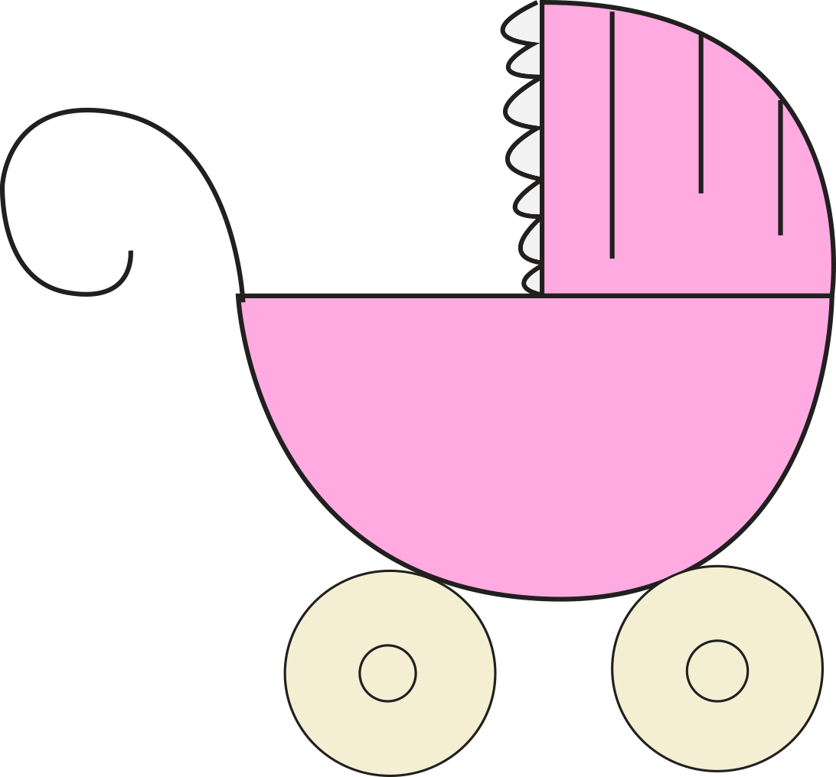
وشكرا
لحسن
استماعكم

